Slide 1
Способы пополнения словарного запаса обучающихся при изучении английского языка
Выполнил:
Студент I курса
Морозов Владимир Алексеевич
Руководитель:
Преподаватель английского языка
Исмаилова Юлия Геннадьевна
ГПОУ «ЮТМиИТ»

Slide 2
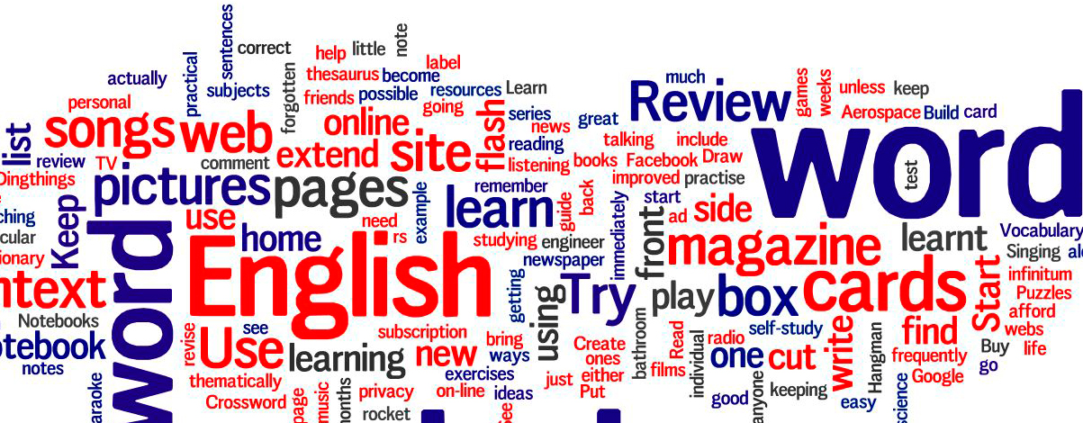
Важность изучения Английского языка
Общение в путешествии.
Деловой английский (переговоры на работе, бизнес-письма).
Расширение возможностей получения высокооплачиваемой работы

Slide 3
Without grammar
you can say little,
without vocabulary you
can say nothing.
Andrew Walkley

Slide 5
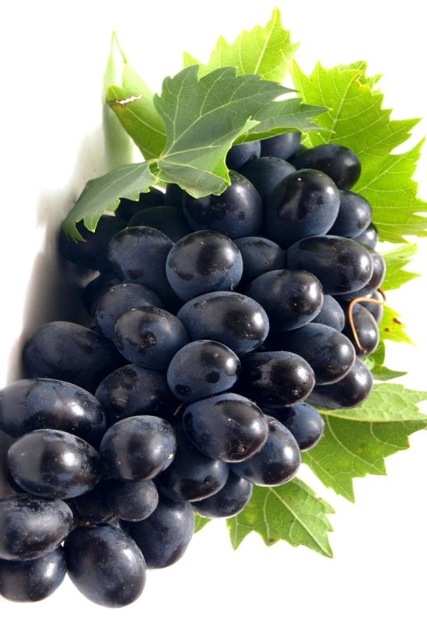
Значение слова Cluster
1. Пучок, гроздь (a cluster of grapes)
2. Группа (a cluster of people)

Slide 6
Кластер прилагательных по теме «Внешность»

Slide 7
Приём Кластер по теме «Охрана окружающей среды»
Ecological problems
Environmental protection
global warming
environmental pollution
erosion
stop smoking and plant as many trees as we can
air pollution
water pollution
land pollution
recycling of things made of glass, paper, plastic and aluminium
Environment
in our life
nature
birds
fishes
animals
We need to drive less and use public transport in order to reduce fuel burning.
weather
man
plants
trees
flowers
It harms people’s, animal’s and so on health
We are responsible for the situation

Slide 8
beautiful – красивый graceful – грациозный
wonderful – прекрасный gorgeous – шикарный
pretty – хорошенький lovely – прелестный
fine – прекрасный, изысканный charming – очаровательный
handsome – симпатичный (о мужчинах) delicate – утонченный
beauteous – очаровательный good-looking – приятный
attractive – привлекательный elegant – элегантный
fabulous – превосходный magnetic – притягивающий
glorious – великолепный dazzling - ослепительный

Slide 9
Использование словарей
Advertisement - перевод, произношение, транскрипция
брит. |ədˈvəːtɪzm(ə)nt|
амер. |ˌædvərˈtaɪzmənt|
реклама, объявление, анонс, извещение, известие
существительное ↓
- объявление; реклама; анонс
advertisement manager - заведующий отделом объявлений и рекламы
Словосочетания:
Advertisement column - столбец, раздел объявлений в газете to place / publish / run an advertisement for smth. - опубликовать рекламное объявление о чём-л. magazine / newspaper advertisement - рекламное объявление в журнале / газете
to insert /to put/ an advertisement (in the newspaper) - поместить рекламное объявление в газету business advertisement - деловая реклама Примеры:
The company has spent a lot of money on advertisement.
Компания потратила много денег на рекламу.
The advertisement will appear in three magazines.
Это рекламное объявление появится в трёх журналах.
The advertisement is meant to induce people to eat more fruit.
Эта реклама призвана побуждать людей есть больше фруктов.
Формы слова:
noun ед. ч.(singular): advertisement мн. ч.(plural): advertisements

Slide 10
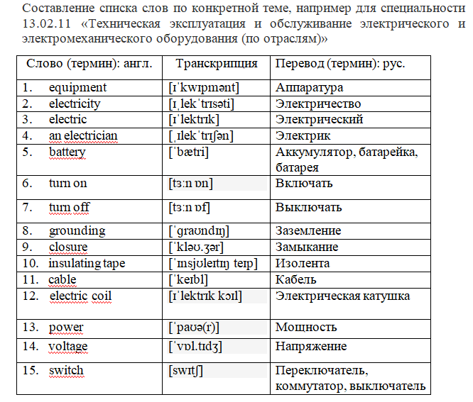

Slide 11
Словарная семейка
To Act – действовать
Action - действие Actually – на самом деле Active - активный Acting – исполняющий обязанности
Вook — книга
Bookcase — книжный шкаф Booking — бронирование Bookkeeping — бухучет То book - бронировать Bookstall – книжный магазин Bookworm – «книжный червь»
Economy — экономика
Economics - наука экономика Economic — экономический Economically — экономически Economical — экономичный Economize — экономить
Ice — лед
Iceberg — айсберг Ice hockey — хоккей на льду Ice skating — катание на льду Icicle — сосулька Icy — ледяной Ice cream - мороженое Ice cube – кубик льда
Аrt — искусство
Artful — хитрый, ловкий Artist — художник Artificial — искусственный Artistry — мастерство Articulate – отчетливо произносить, ясно выражать Artifact – артефакт, предмет нематериальной культуры

Slide 12
Кроссворд по теме Jobs (профессии)
Down:
1. a person who catches fish
2. a person who dances
3. a person who works on a boat or ship
4. a person who sells different things
5. a person who makes bread
9. a person who performs in plays and films
10. a person who treats people's teeth
11. a person whose job is to teach people
12. a person who sells sugar, flour, salt, etc.
14. a person who works in hospitals and helps doctors
 |  |  |  |  |  |  |  |  | ¹
 |  |  |  |  |  |  | ²
 |  |  |  |  |  |  |  |  |  |  | ³
 |  |  |  |  | ⁴
 |  |  |  |  |  |  |  |  |  |  |  |  |  | ⁵
 |  | ⁶ |  |  |  |  |  |  | ⁷
 |  |  | ⁸ |  |  |  |  | ⁹
 |  |  | ¹⁰ |  |  |  |  |  |  | ¹¹
 | ¹²
¹³ |  |  |  |  |  |  | ¹⁴
 |  |  |  |  |  | ¹⁵
¹⁶
Across:
2. a person who drives cars
4. a person who works in an office and helps her boss with letters, telegrams and other papers
6. a person who makes clothes for men
7. a person who delivers milk to people's homes
8. a person who delivers letters to people's homes
12. a person who sells fresh vegetables and fruit
13. a person who treats people when they are ill
15. a person who sells meat
16. a person who writes books

Slide 13
Список литературы и источников
Бескоровайная, Г. Т. Planet of English: учебник английского языка для учреждений СПО / Г. Т. Бескоровайная, Е. А. Койранская, Г. В. Лаврик, Н. И.Соколова. – 4-е изд., стер. – Москва : Академия, 2017. – 256с.
2) Литвинская, С. С. Английский язык для технических специальностей: учебное пособие / С. С. Литвинская. – Москва : ИНФРА-М, 2020. – 252 c.
3) Маньковская, З. В. Английский язык: учебное пособие / З. В. Маньковская. – Москва : ИНФРА-М, 2018. – 200 с.

Slide 14
Thank you for attention!

